Slide 1
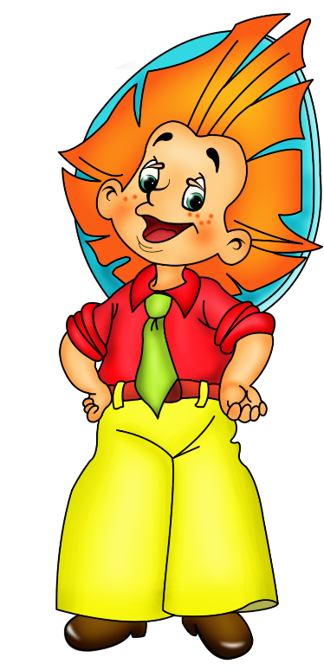
ПОЯВЛЕНИЕ И РАЗВИТИЕ ЧЕЛОВЕКА НА ЗЕМЛЕ.
Цель: Формировать представление о возникновении и развитии человечества.
Задачи:
1.Познакомить с внешним обликом и бытом первобытного человека.
2.Познакомить с достижениями первобытного человека: овладение речью, умением добывать огонь, изготовление орудий труда, охоты, наскальная живопись.
3.Развивать творческое мышление, воображение, фантазию.
4.Способствовать развитию познавательных интересов.
5.Воспитывать интерес к истории, уважение к предкам.

Slide 2
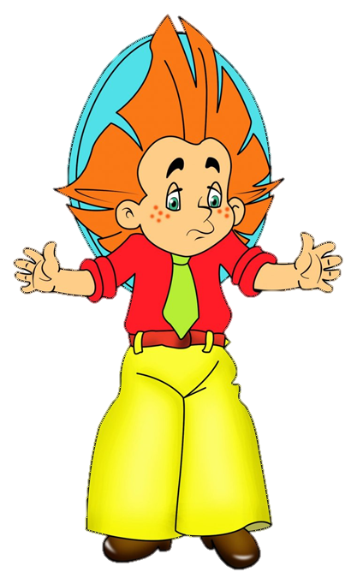
Сегодня мы узнаем все о древних людях и вместе с Незнайкой совершим путешествие в далекое прошлое.

Slide 3
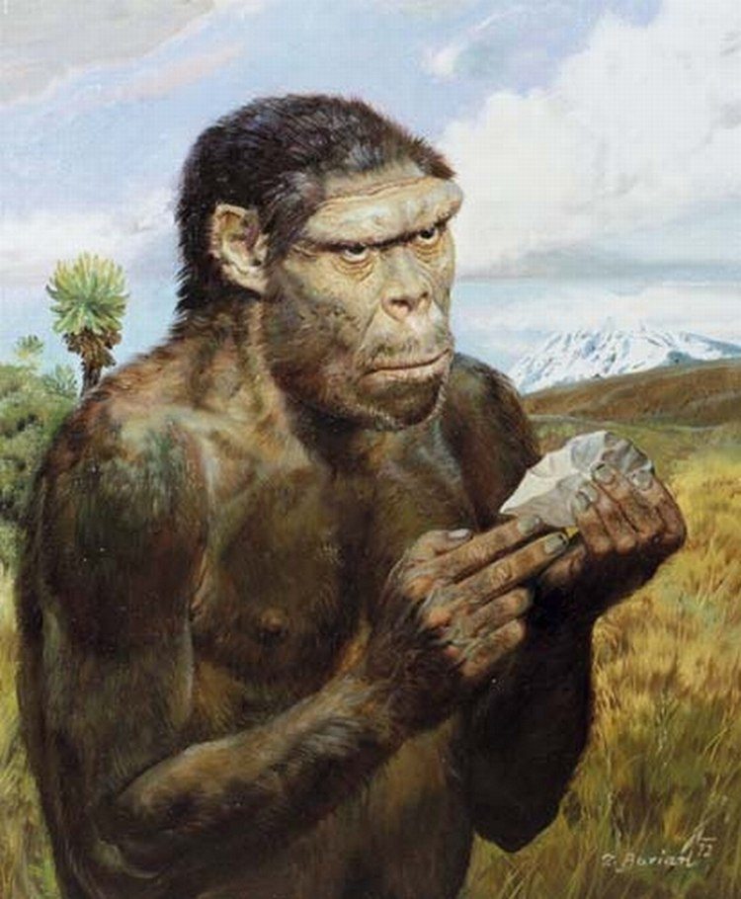
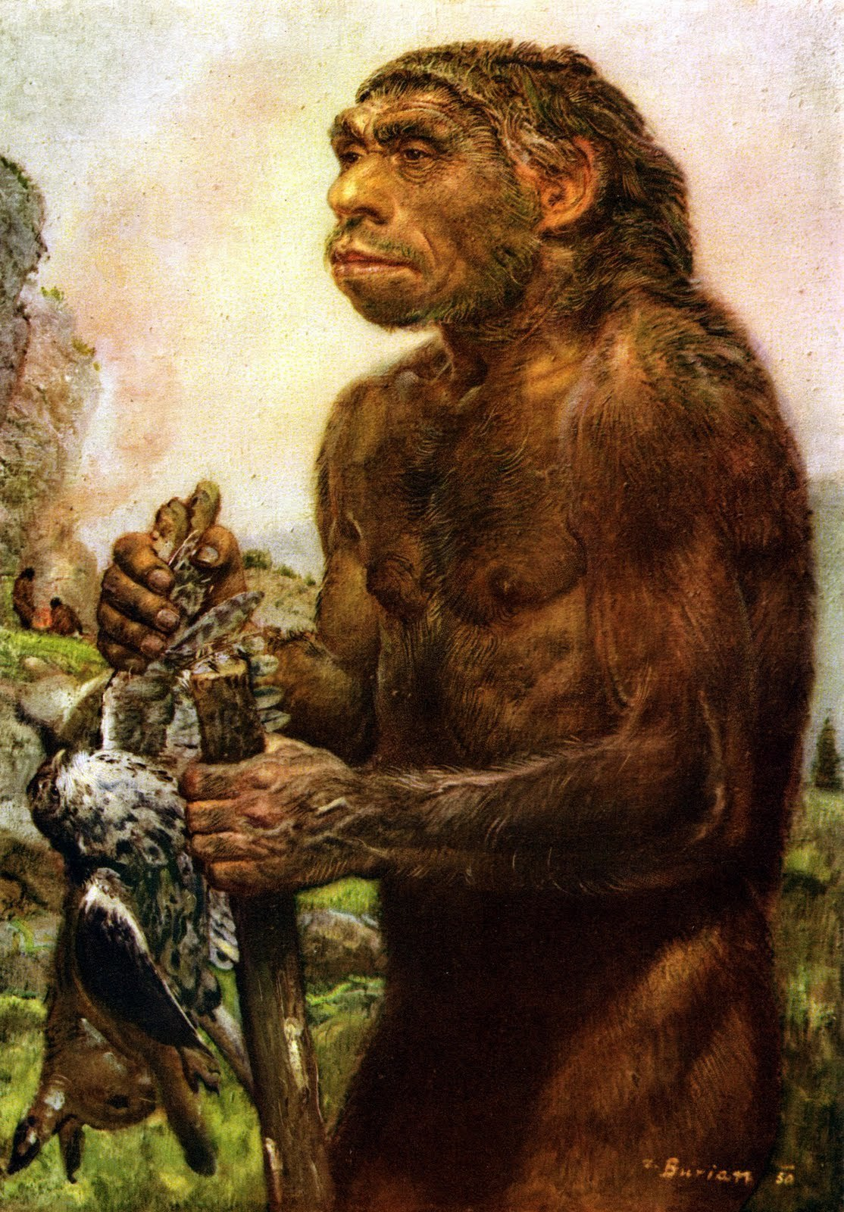
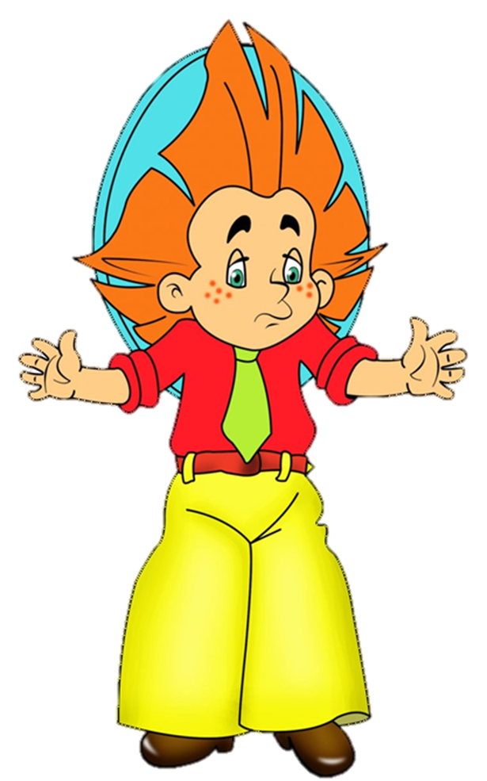
На кого похожи древние люди?

Slide 4
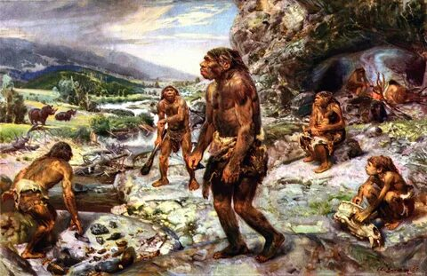
Во что был одет древний человек?

Slide 5
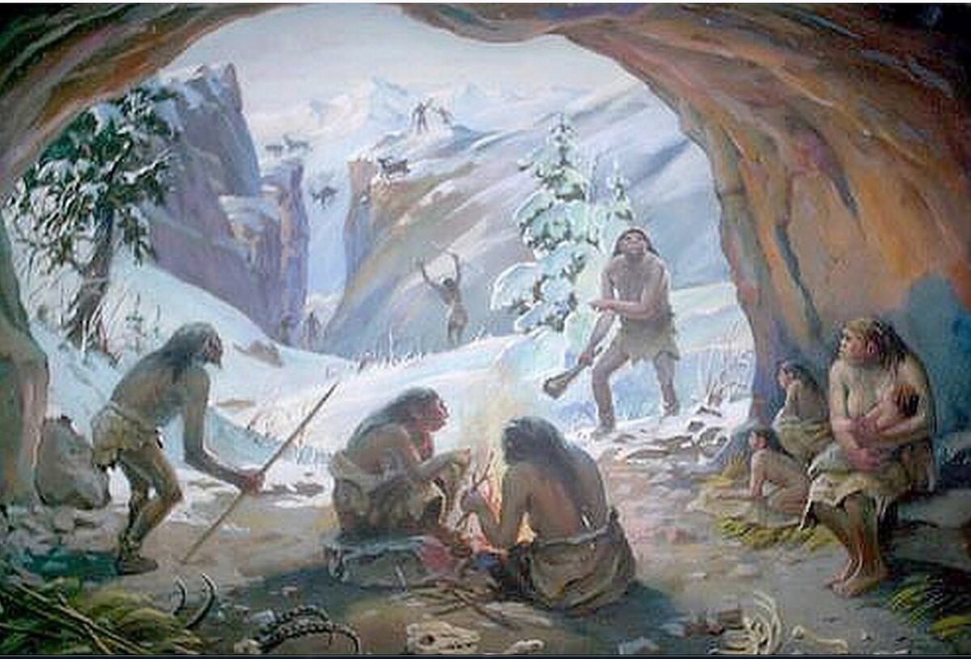
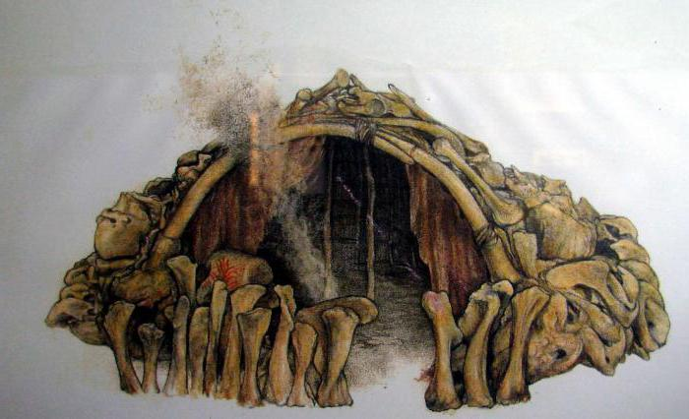
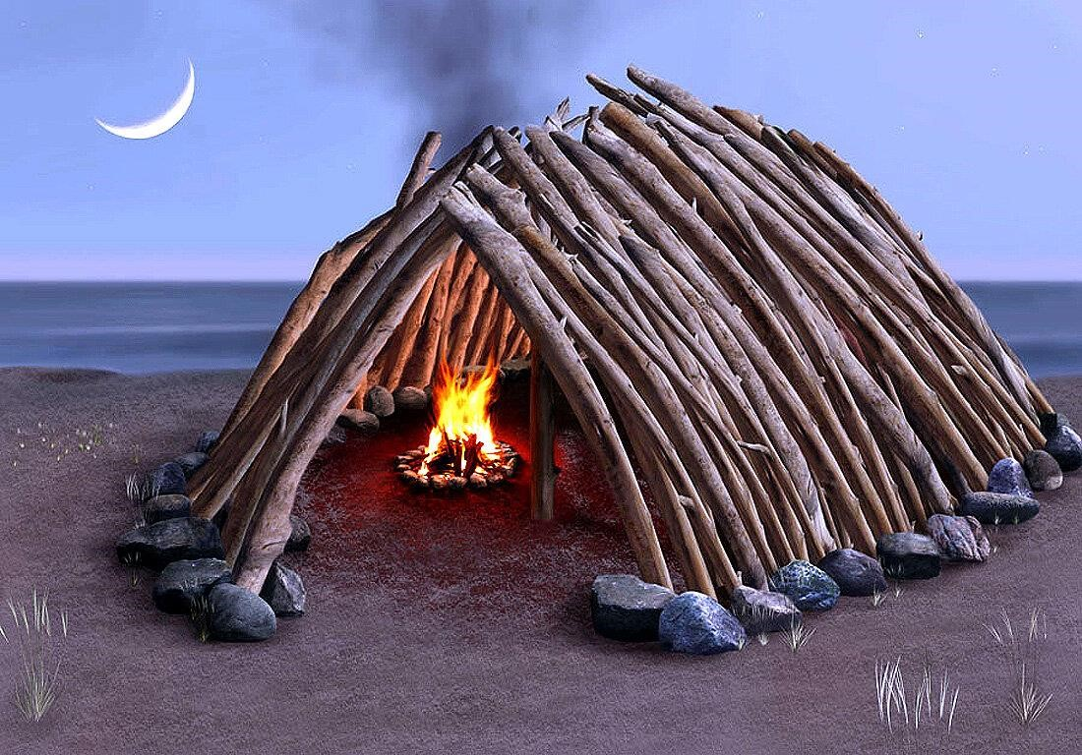
Как вы думаете, где древние люди могли укрыться от непогоды? Где они жили?

Slide 6
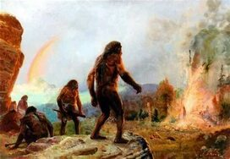
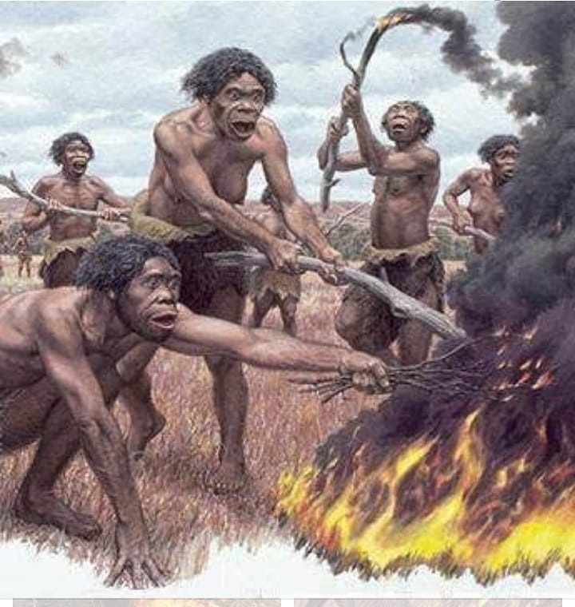
Человек – единственное создание укротившее огонь. Людям пришлось побороть свой страх перед стихией.

Slide 7
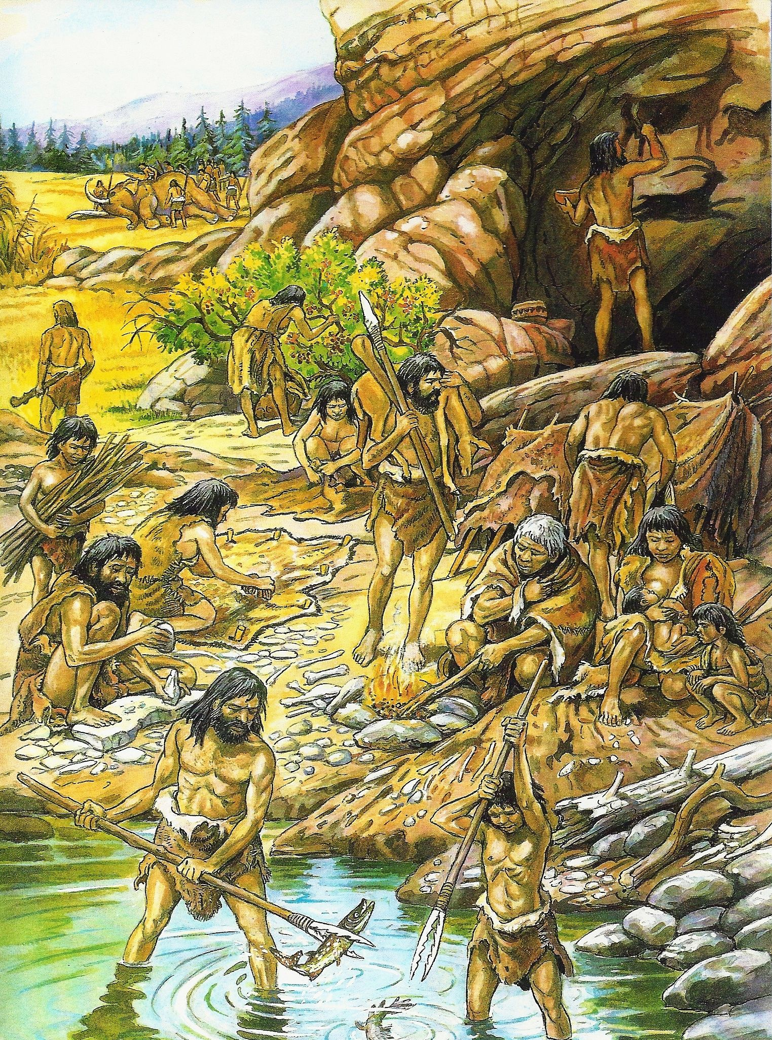
Что древние люди употребляли в пищу?

Slide 8
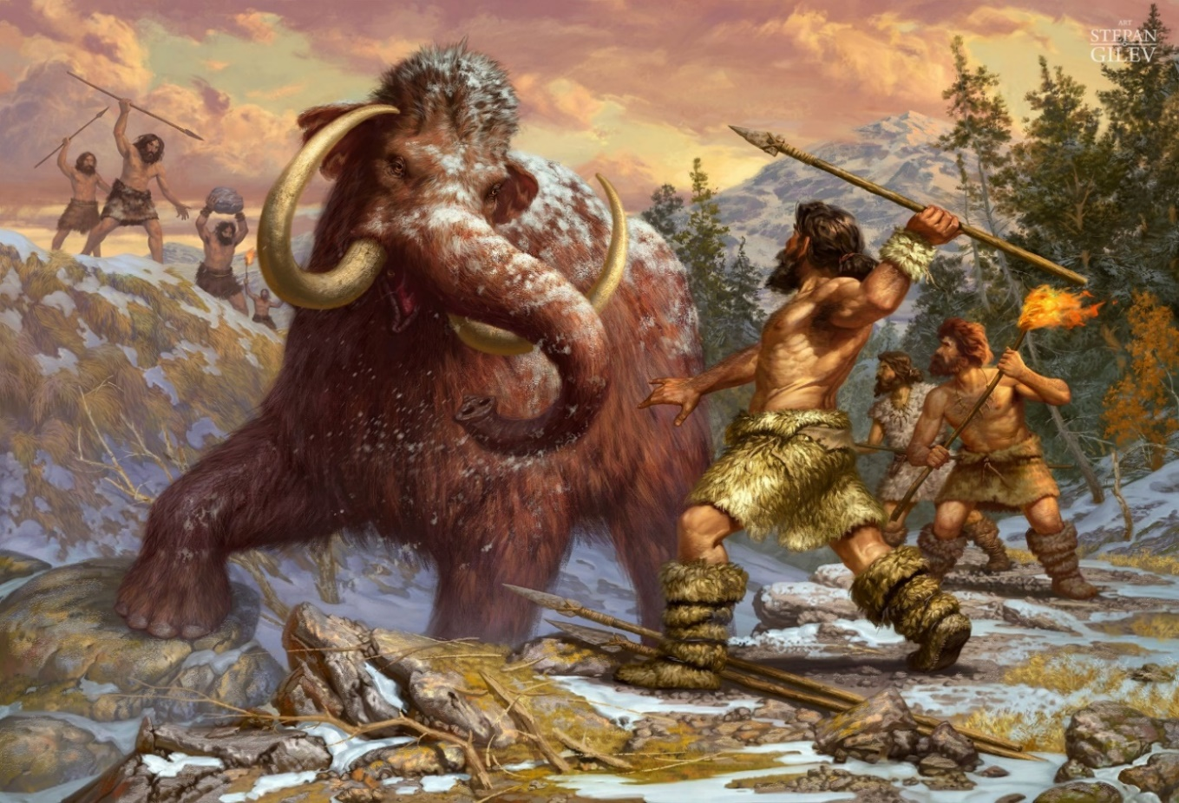
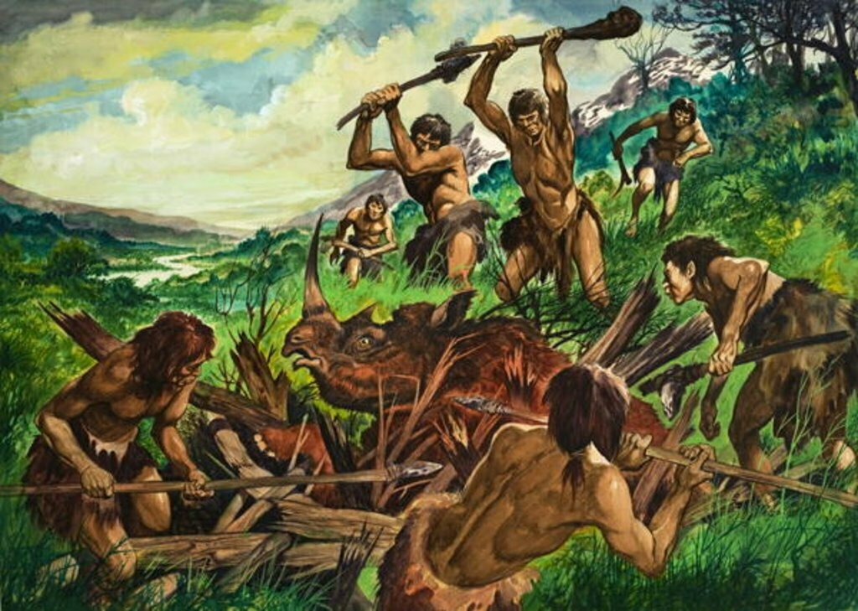
Чтобы добыть мясо, люди ходили на охоту. На кого охотились древние люди?

Slide 9
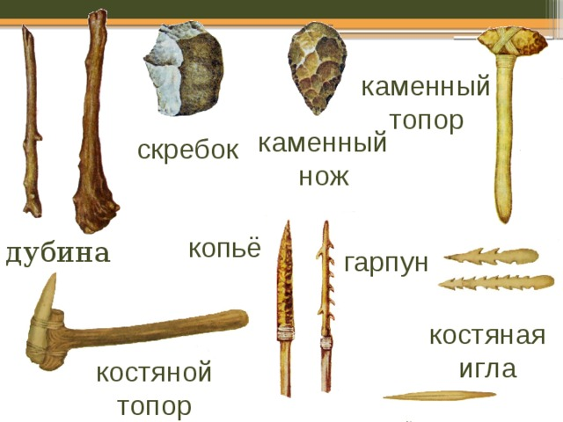
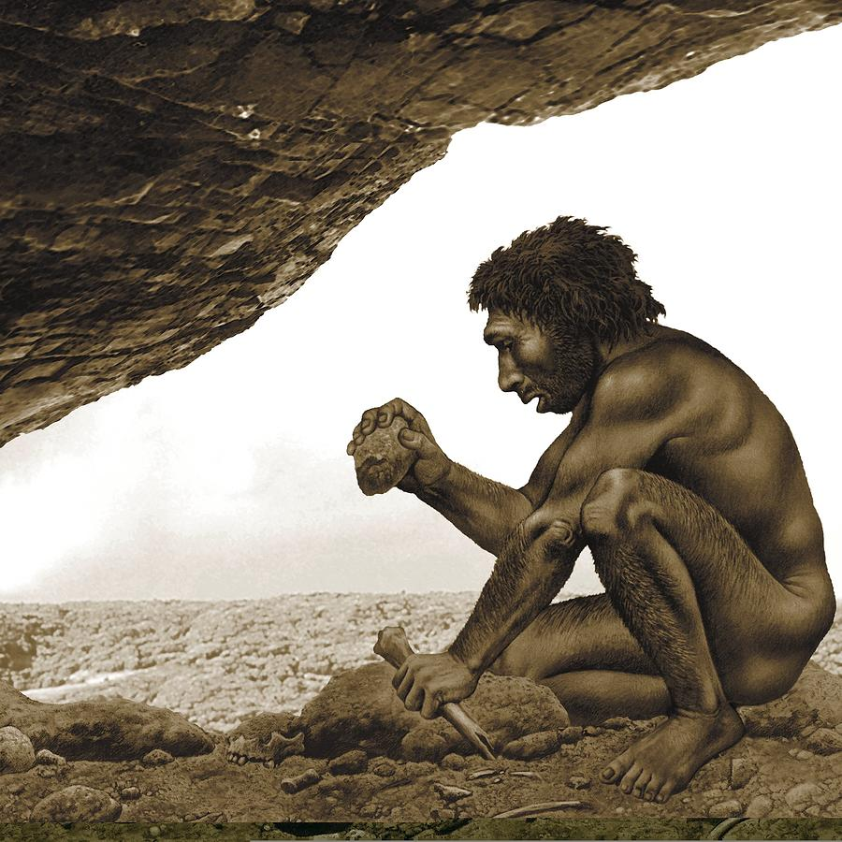
Оружие и орудия труда можно сделать из разных материалов, но первобытным людям были доступны лишь дерево и камень.

Slide 10
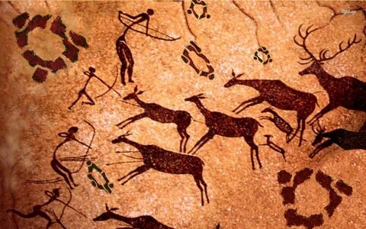
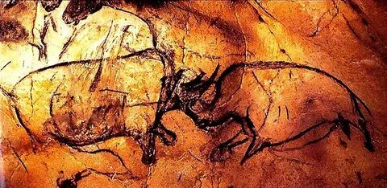
Когда древние люди были сыты и в безопасности, они любили … рисовать. Наскальная живопись.

Slide 11
Нашим предкам предстоял долгий путь развития, прежде чем стать современными людьми. Человечество не стояло на месте, а постоянно развивалось.

